Slide 1
Progetto SDCC – S.D.C.C. Shopping List
Diana Pasquali
0306320
Giacomo Lorenzo Rossi
0292400

Slide 2




Introduzione
Obiettivo del progetto: costruire un’applicazione distribuita a microservizi.
I microservizi sono stati implementati in diversi linguaggi, adattandoli a seconda della funzionalità implementate.

Slide 3
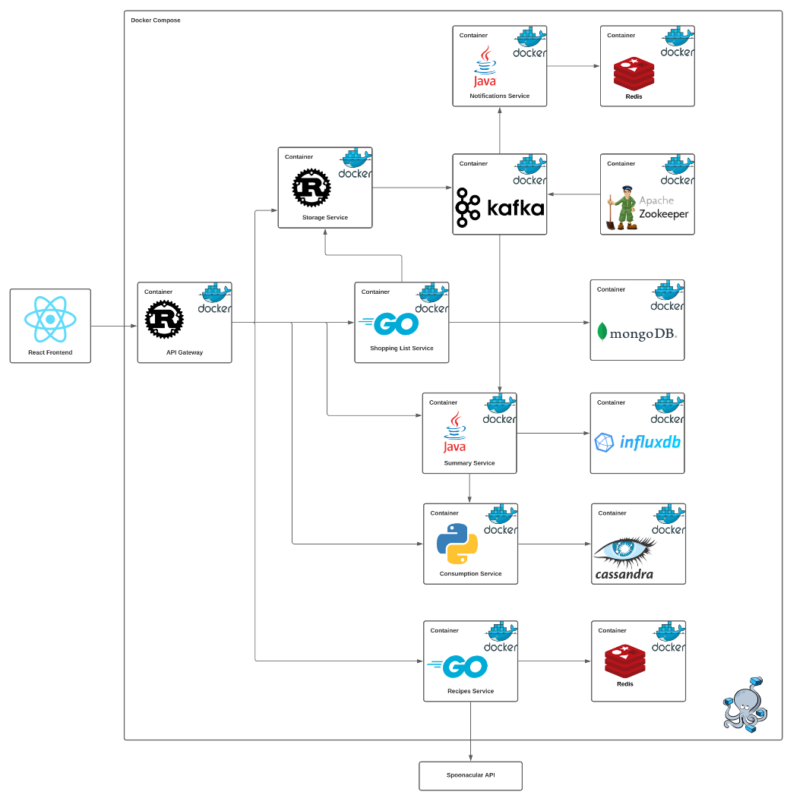
Architettura (locale)
Microservizi
Shopping List (Go + MongoDB)
Product Storage(Rust+Kafka +SQLite)
Notifications (Java + Kafka + Redis)
Recipes (Go + Redis)
Consumptions (Python + Cassandra)
Summary (Java + Kafka + InfluxDB)

Slide 4

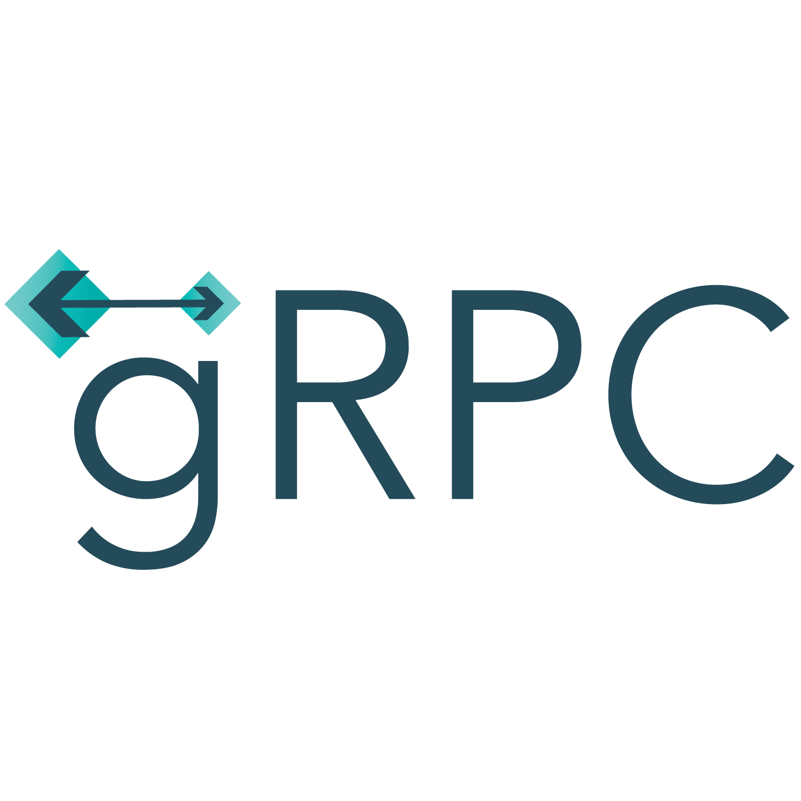

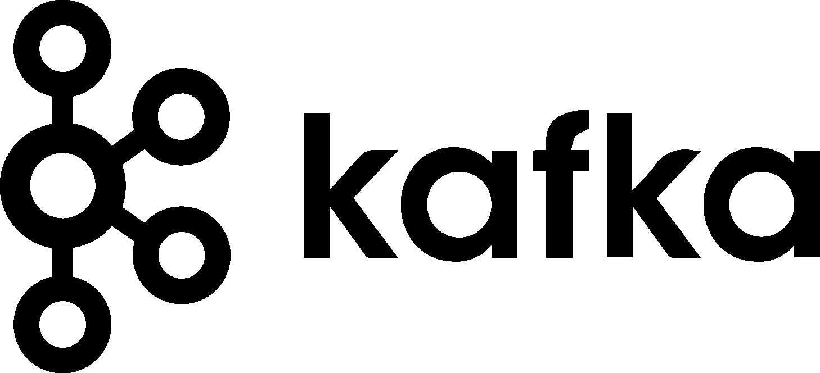
Altri aspetti
Comunicazione via gRPC, Kafka e REST.
API Gateway implementato in Rust
Frontend in React + Typescript
Deploy in locale effettuato con Docker + Docker-Compose.
Deploy su AWS con Docker Swarm Terraform e Ansible

Slide 5

Shopping List - Funzionalità
Shopping List è un server gRPC in Go che implementa diverse funzionalità di base dell’applicazione:
Aggiunta di un prodotto alla lista. Se il prodotto è già in lista, aggiorna solo la quantità da comprare.
Modifica di un prodotto.
Rimozione di un prodotto dalla lista.
Restituzione di tutta la lista
Aggiunta di un prodotto al carrello.
Rimozione di un prodotto dal carrello.
Acquisto di tutti i prodotti nel carrello e invio a product storage

Slide 6
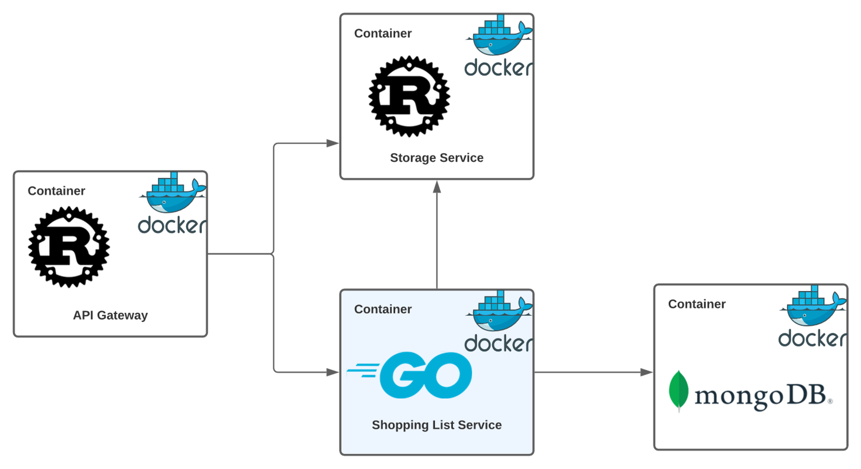
Shopping List - Comunicazione
Per chiamare le funzionalità è necessario effettuare una chiamata REST all’API Gateway.
L'API Gateway comunica con il microservizio via gRPC.
Tutte le informazioni sui prodotti acquistati vengono inviati tramite gRPC al microservizio Product Storage che aggiunge tali prodotti alla dispensa.

Slide 7

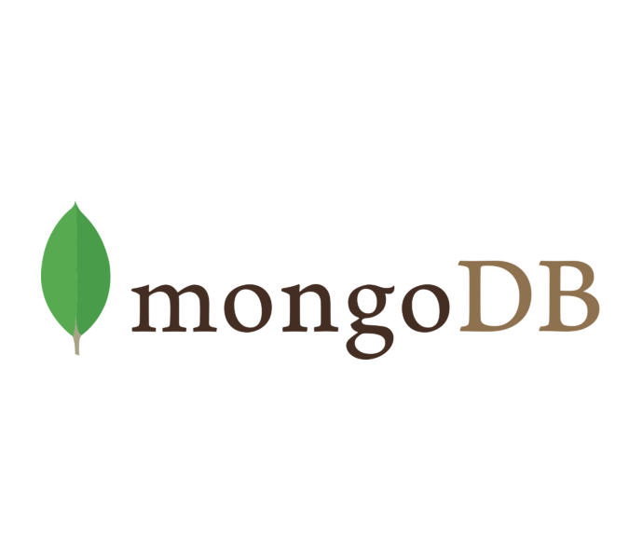
Shopping List - Aspetti
Lo stato della lista viene salvato in MongoDB, istanziato in un container esterno. Ogni prodotto è identificato dalla tripla (nome, unità, tipo), dove il nome è formato da parole che iniziano tutte con una lettera maiuscola.
Per la funzionalità (7) utilizziamo la libreria Hystrix per implementare il pattern circuit-breaker tra shopping list e product storage.

Slide 8

Product Storage - Funzionalità
Product Storage implementa le seguenti funzioni gRPC.
Ricezione di tutti i prodotti acquistati provenienti da Shopping List. Produce Log su Kafka
Aggiunta di un prodotto alla dispensa. Produce Log su Kafka.
Rimozione di un prodotto dalla dispensa.
Aggiornamento delle informazioni su un prodotto nella dispensa.
Utilizzo di una certa quantità di un prodotto. Produce Log su Kafka.
Restituzione di tutti i prodotti in dispensa. Usata anche dal microservizio Recipes.
Tutte queste funzionalità vanno a modificare o leggere il database interno SQLite e possono essere richiamate dall’API Gateway.

Slide 9



Product Storage - Aspetti
Scritto in Rust, fa uso delle seguenti librerie (crates):
tokio: runtime per permettere la programmazione async-await in Rust. Necessario per rendere la funzione main async e permettere l’esecuzione in concorrenza sia del server gRPC che del producer kafka.
tonic: implementazione di gRPC per Rust, basata su Tokio.
async-trait: necessario per permettere la definizione di metodi asincroni nei Trait (analoghi alle interfacce OOP). Necessario per definire i metodi async del service gRPC.
prost, prost-types: implementazione di Protocol Buffer per Rust
lazy_static: permette di definire variabili globali mutabili.
E’ stateful, in quanto le informazioni sui prodotti in dispensa vengono salvate in un database SQLite all’interno del container.

Slide 10

Product Storage – Vantaggi
Usare il linguaggio Rust ha apportato i seguenti vantaggi:
Aumentare molto le performance
Aumentare l’affidabilità del microservizio, in quanto tutti gli errori relativi alla memoria devono essere gestiti e risolti a tempo di compilazione.
Rust è Memory Safe e Thread Safe senza necessità di un Garbage Collector.

Slide 11
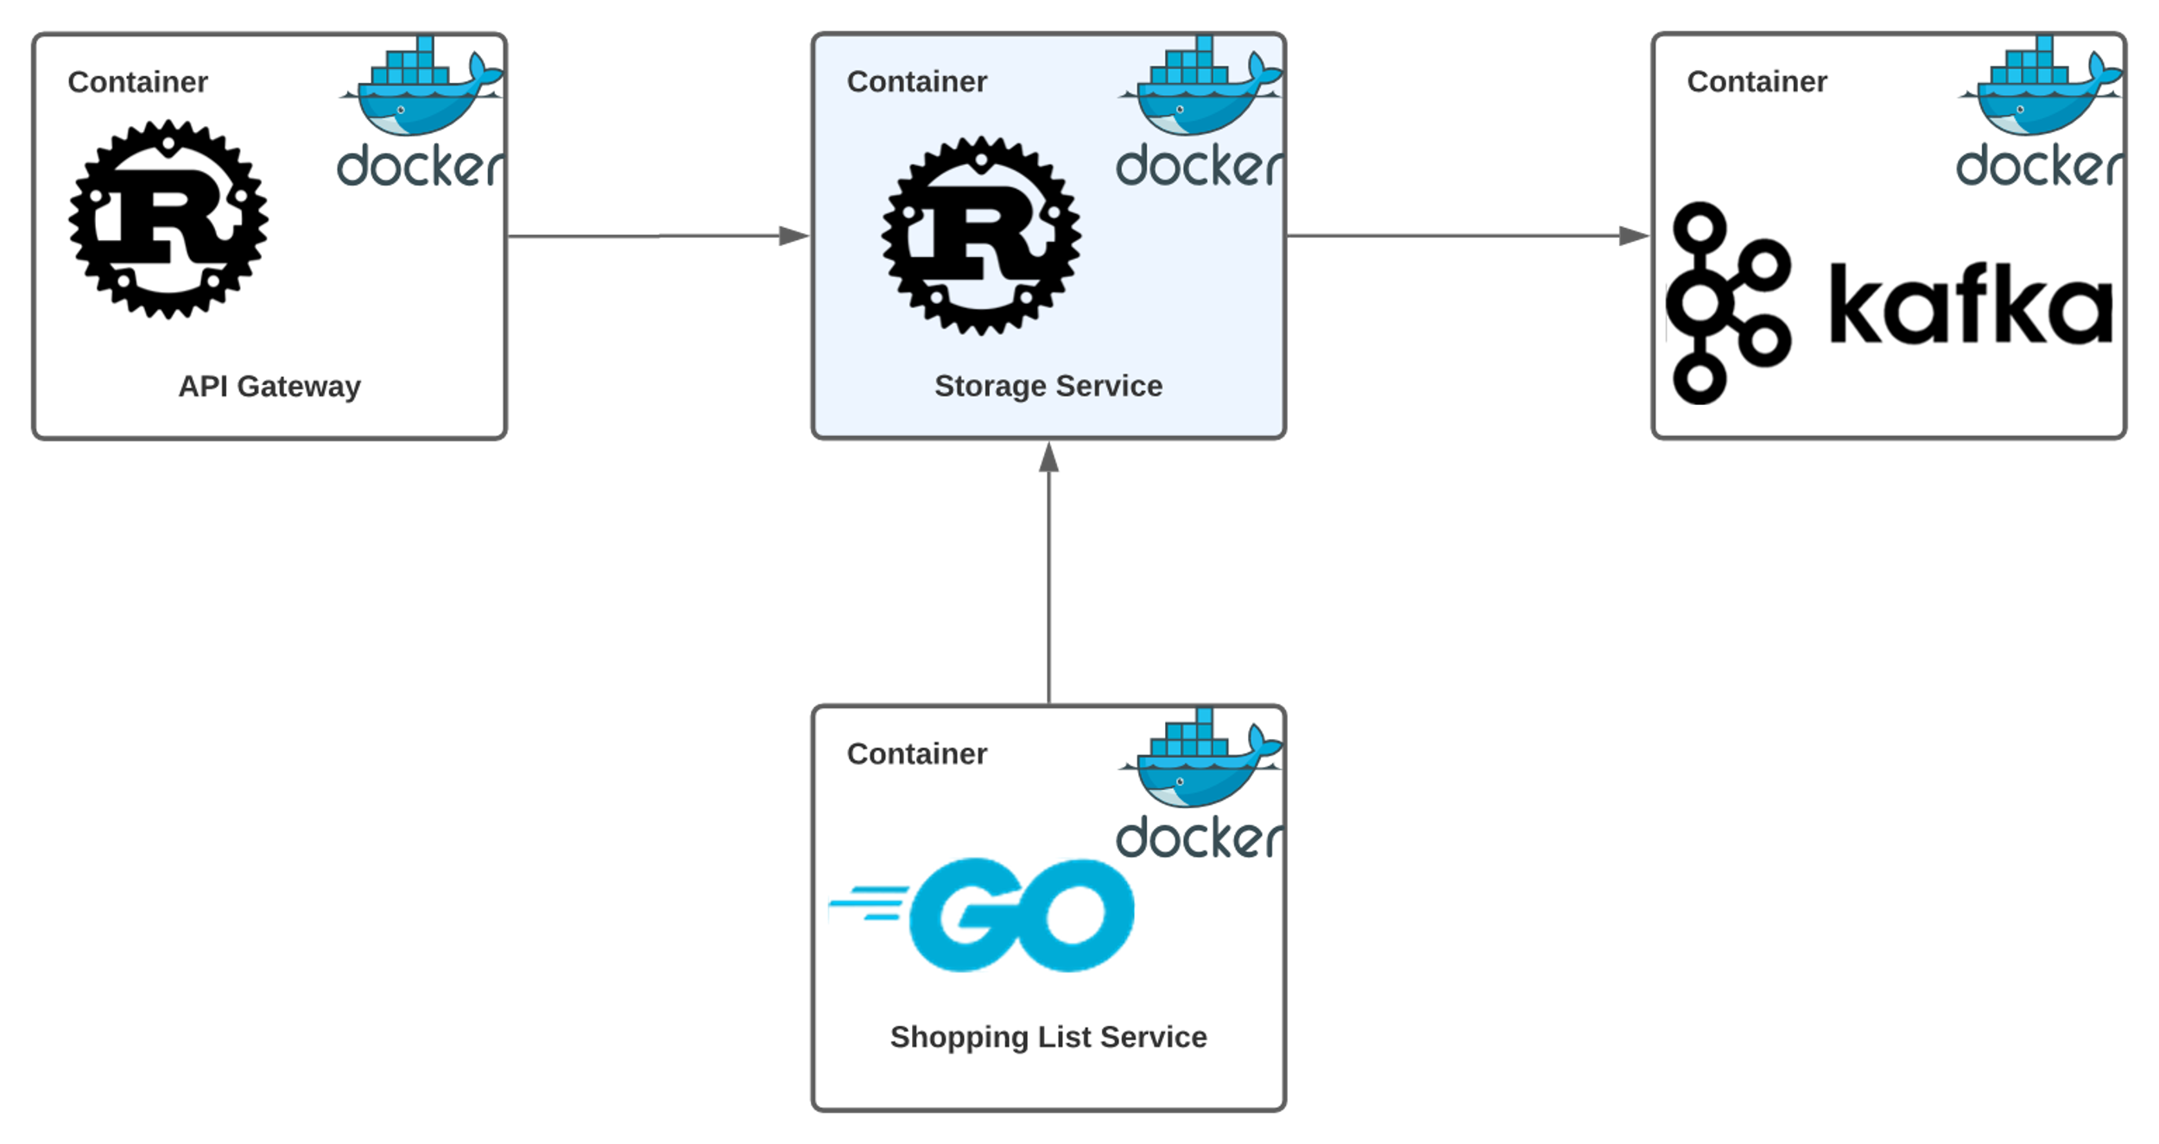
Product Storage - Comunicazione
Product storage è sia un server gRPC che un producer Kafka.
Come appena visto, alcune delle funzioni gRPC inviano dei messaggi di log su Kafka, che poi saranno letti dal microservizio Summary per il calcolo delle statistiche di acquisto e utilizzo.
Inoltre Product Storage invia periodicamente (ogni minuto) su Kafka ulteriori messaggi per avvertire il microservizio Notification che sono presenti prodotti terminati o scaduti.
Come anticipato, per far progredire sia il task del server gRPC, sia quest'ultimo task producer Kafka periodico, è stato necessario utilizzare la macro tokio::join!, per poter attendere entrambi dal main thread.

Slide 12
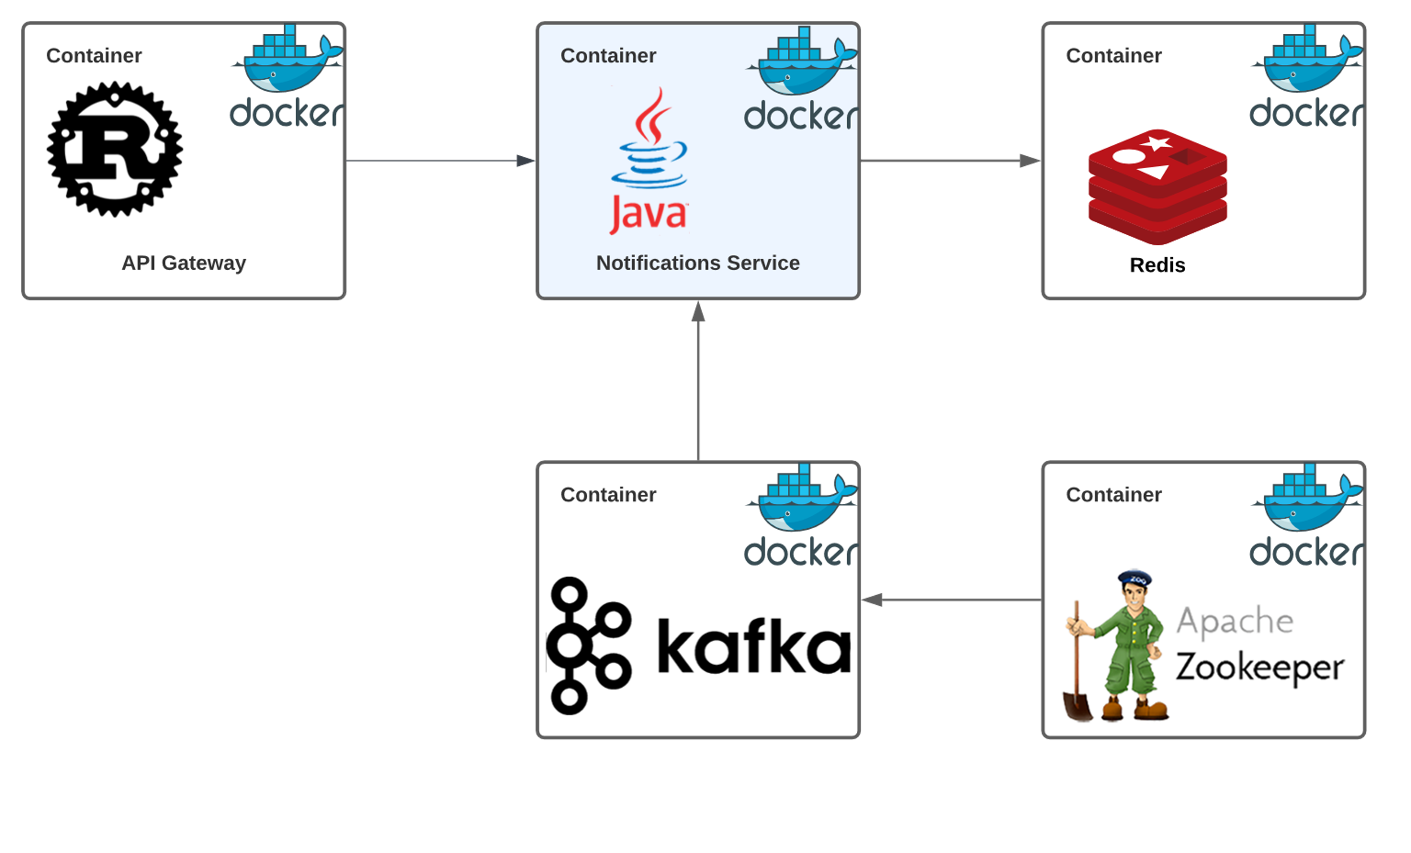
Notifications
Questo microservizio produce le notifiche per il client sui prodotti scaduti e terminati.
E’ stato sviluppato in Java e comunica in modo asincrono con il microservizio Product Storage, tramite il middleware publish/subscribe Kafka.
Notification è il consumer dei messaggi che vengono prodotti dal Product Storage in due topic differenti: "finished" e "expired".
Se ci sono dei nuovi prodotti scaduti o terminati, vengono aggiunti in un Set Redis, e poi vengono automaticamente rimossi dopo un certo TTL.
API Gateway chiama la funzione gRPC definita su sul microservizio Notification per recuperare le nuove notifiche eventualmente presenti ed infine re-inoltrarle al frontend.

Slide 13

Consumptions - Funzionalità
Predice i consumi dei singoli prodotti nella settimana successiva, sfruttando un algoritmo di regressione incrementale (SGDRegressor).
Il training avviene secondo Walk-Forward: per ogni settimana, tutte le osservazioni delle settimane precedenti formano il training set e le ultime il testing set.
Per ogni prodotto si addestra un modello differente, per predire i consumi settimanali in modo più accurato rispetto a un modello addestrato su tutti i prodotti.
Dopo la 20-esima settimana, è possibile effettuare un addestramento parziale e on-line del modello tramite la funzione partial_fit, senza perdere accuratezza nella predizione.

Slide 14
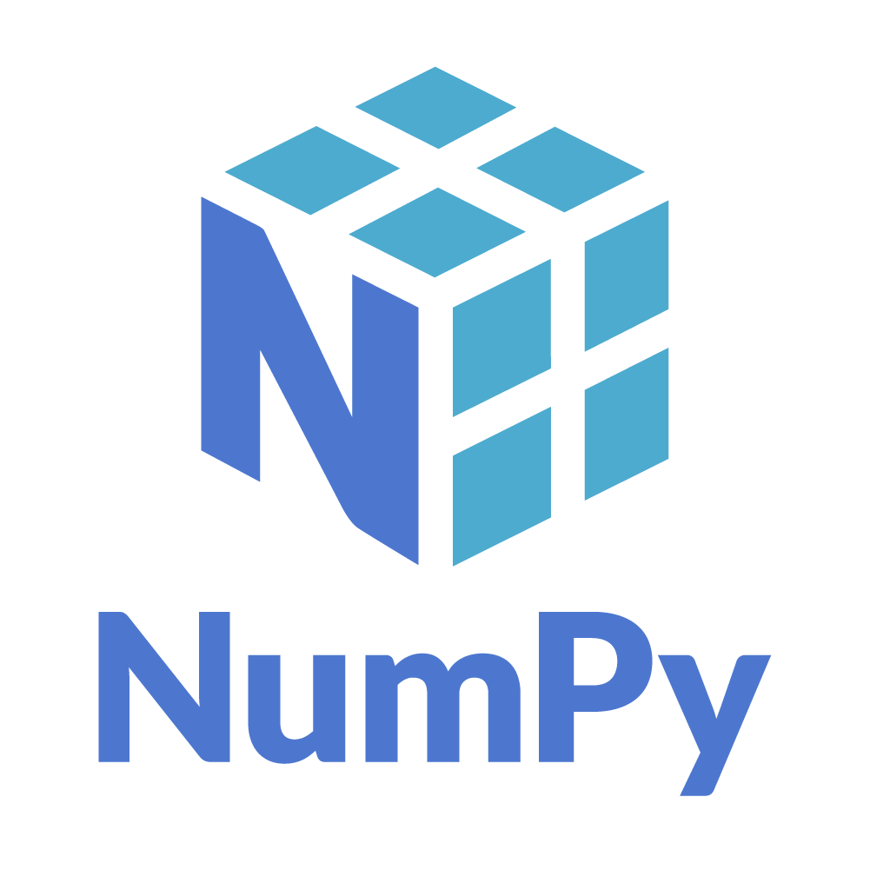

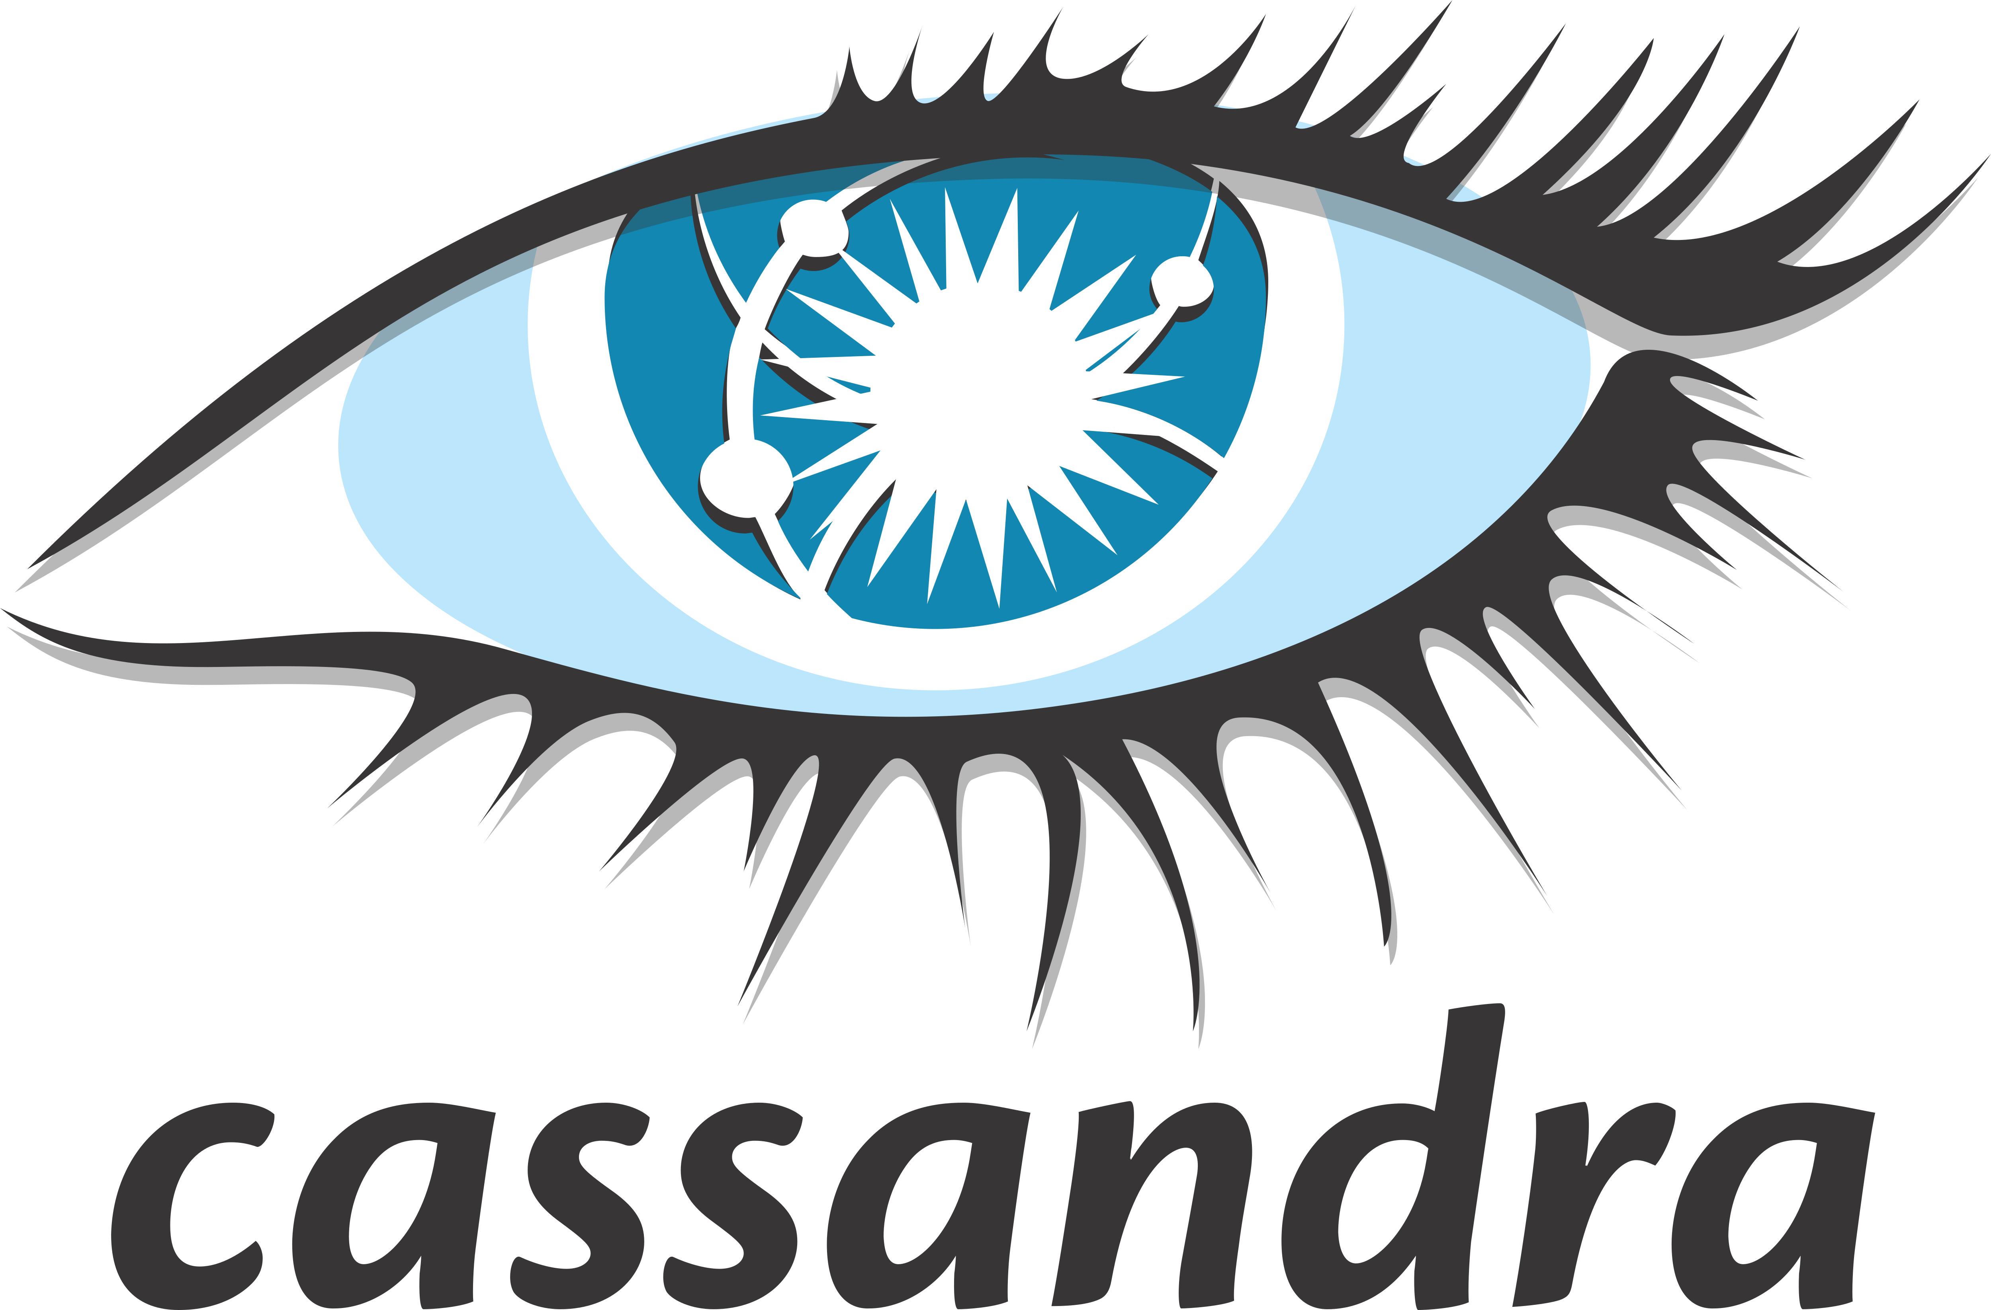
Consumptions - Aspetti
E' scritto in Python.
Sfrutta le librerie per il machine learning e per l’analisi dei dati come numpy e sklearn.
Il dataset e le ultime predizioni effettuate sono memorizzati nel datastore NoSQL Cassandra istanziato in un altro container.

Slide 15
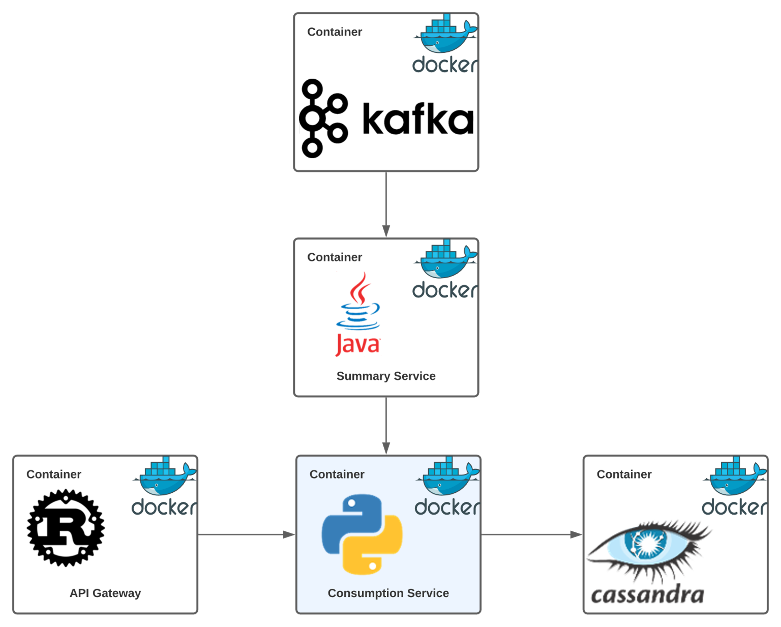
Consumptions - Comunicazione
Il training viene effettuato su richiesta del microservizio Summary, il quale ogni settimana esegue una chiamata gRPC a Consumption per aggiornare i modelli.
Le predizioni vengono richieste direttamente dal client tramite l’API Gateway.
Recupera e salva i dati su Cassandra, istanziato in un altro container

Slide 16


Recipes - Funzionalità
Fornisce dei consigli sulle ricette che e possibile fare con gli ingredienti in dispensa.
Ottiene le ricette da una API REST esterna, offerta da Spoonacular
Ogni ricetta recuperata e caratterizzata da diverse informazioni, che includono:
Titolo della ricetta.
Lista degli ingredienti necessari presenti nella dispensa.
Lista degli ingredienti necessari non presenti nella dispensa.
URL della pagina del sito Spoonacular relativa alla ricetta.
URL dell’immagine della ricetta.

Slide 17

Recipes - Aspetti
Implementato in Go.
Poiché l'API di Spoonacular è una API a pagamento ed esistono dei limiti sia alla frequenza delle chiamate, sia al numero di richieste, sfrutta il data store key-value Redis per salvare in cache le ricette richieste a Spoonacular.
In questo modo è possibile recuperarle più rapidamente e ridurre il numero di chiamate all’ API esterna.

Slide 18
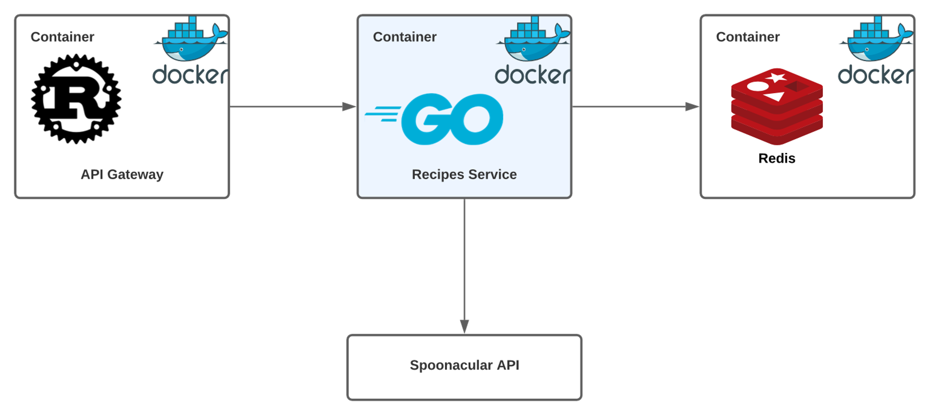
Recipes - Comunicazione
Comunica con le API REST esterne fornite da Spoonacular, che fornisce dati sulle ricette a partire da specifici ingredienti.
Memorizzare il risultato della richiesta all’API esterna per una certa lista di ingredienti specificata su Redis.
La lista di possibili ricette viene richiesta dall'API Gateway tramite comunicazione sincrona gRPC.

Slide 19

Summary - Funzionalità
Produce le un resoconto contenente le seguenti informazioni sui prodotti:
Totale dei prodotti acquistati.
Totale dei prodotti usati.
Totale dei prodotti scaduti.
Prodotto più acquistato.
Prodotto più usato.
Il calcolo avviene nei seguenti periodi di riferimento:
Settimanale
Mensile
Dall'Inizio

Slide 20
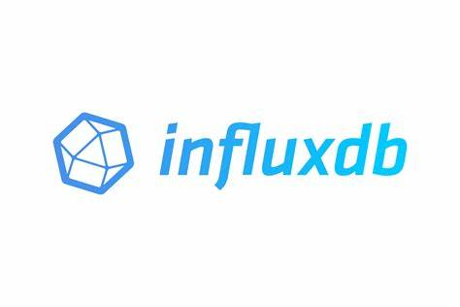


Summary - Aspetti
Scritto in Java.
I dati ricevuti da ProductStorage sono dati di log vengono salvati nel time-series database InfluxDB.
La scelta di InfluxDB è naturale, in quanto i log inviati da Product Storage contengono un timestamp.
Quando si deve connettere al microservizio Consumpion, e stata utilizzata la libreria Resilience4j per implementare il pattern circuit-breaker.

Slide 21
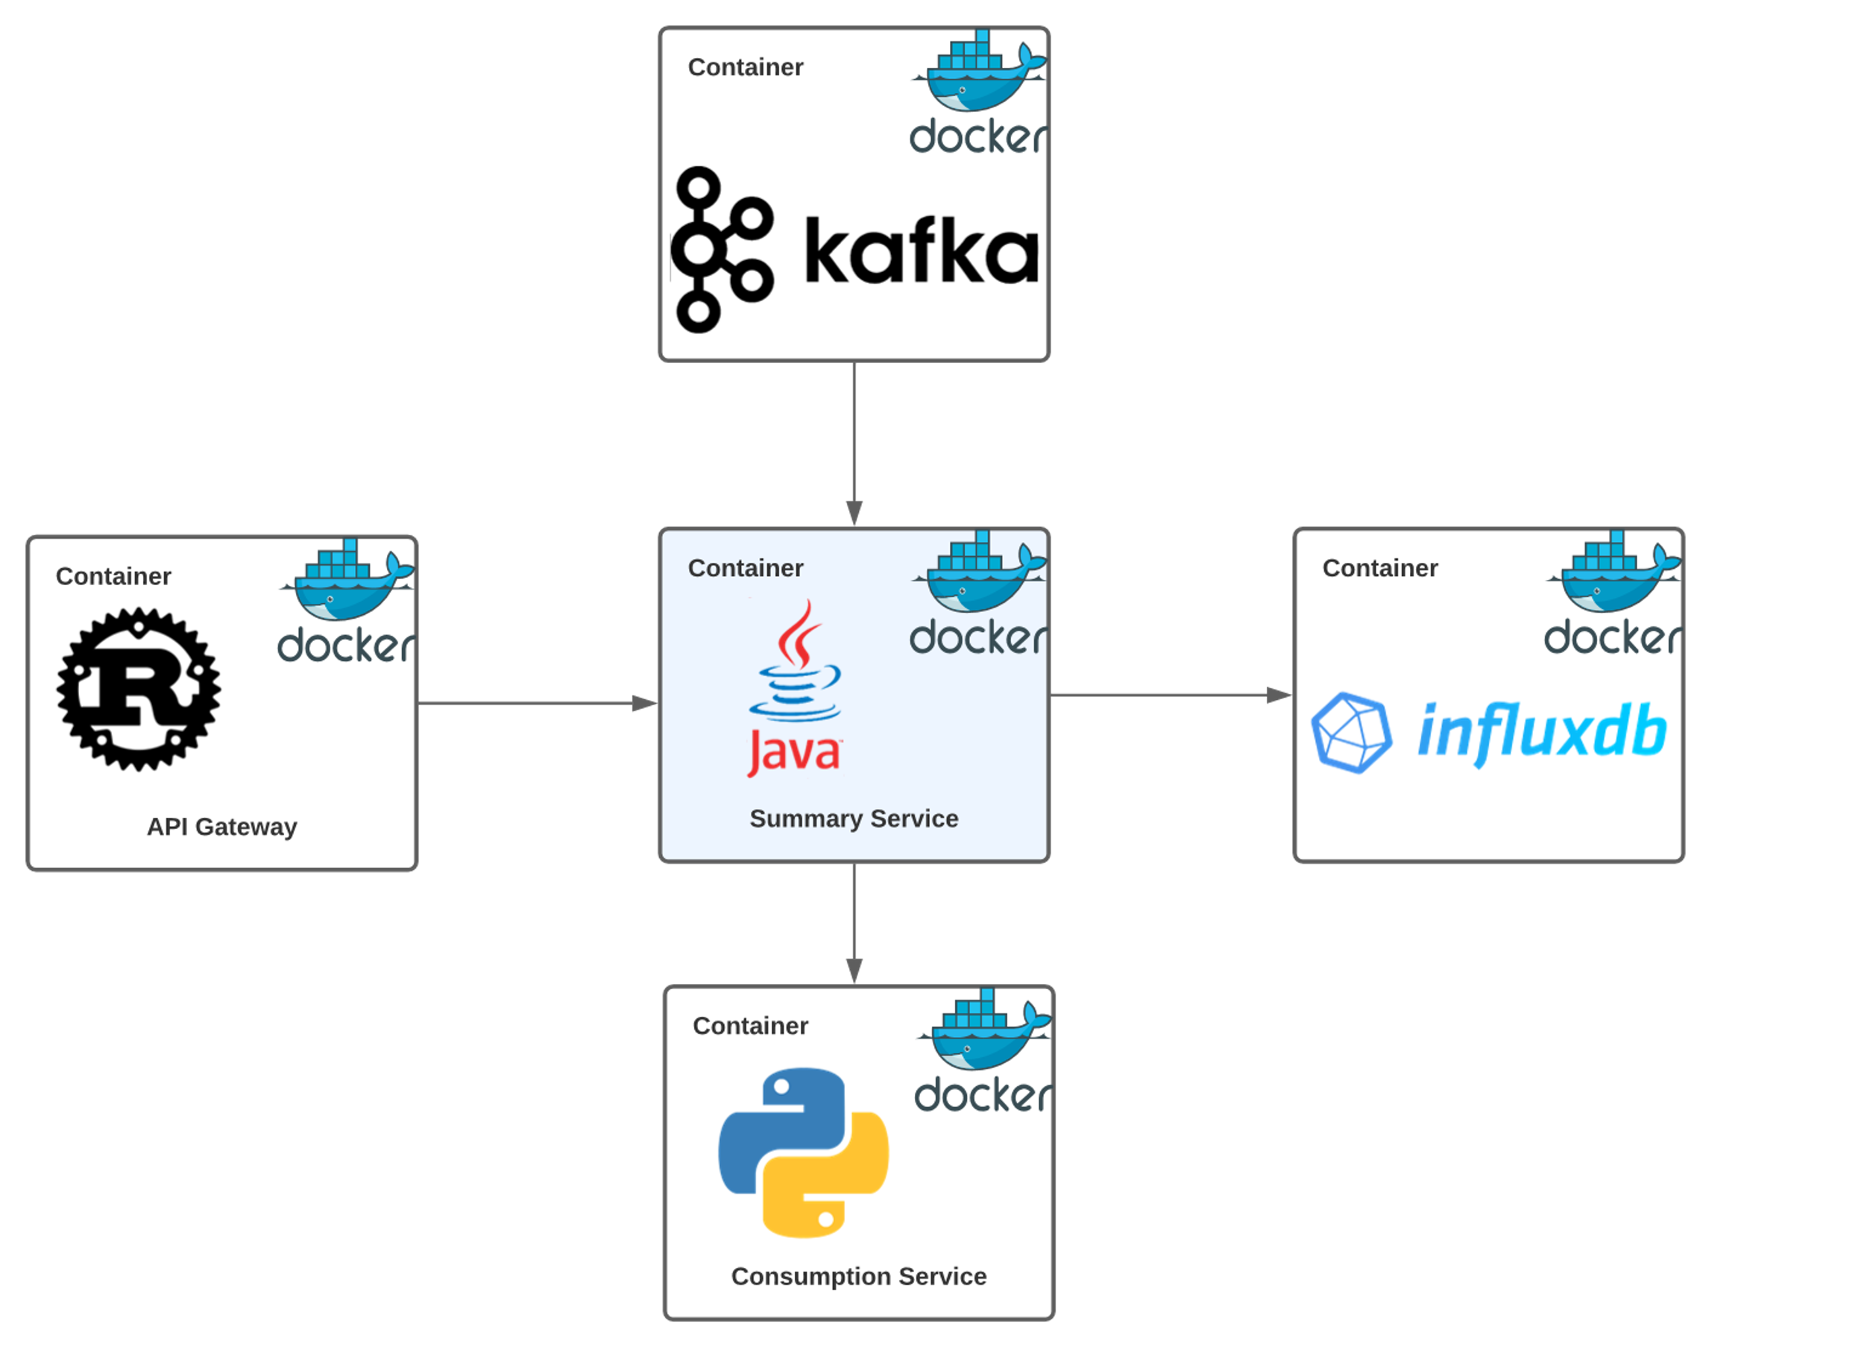
Summary - Comunicazione
Il resoconto viene generato su richiesta tramite chiamata REST ad API Gateway, che a sua volta invia una richiesta gRPC a Summary.
Viene interrogato il database InfluxDB, assegnando come timestamp del dato quello associato allo stesso log.
Il microservizio segue altre due operazioni periodiche:
Controlla se su Kafka sono stati pubblicati dal Product Storage dei messaggi per prodotti scaduti o terminati.
Tramite un thread chron-job, ogni settimana recupera dal InfluxDB i prodotti acquistati ed usati fino ad ora nell’ultima settimana, effettuando una richiesta di training a Consumptions, per aggiornare i modelli dei prodotti e quindi i consumi della settimana successiva.

Slide 22
API Gateway
L’API Gateway e implementato in Rust utilizzando diverse librerie (crates):
tokio: un runtime che permette la programmazione asincrona in Rust
tonic: crate che permette di generare e compilare i file grpc, in automatico durante la compilazione del codice. Inoltre permette di definire le funzioni grpc (asincrone).
prost: implementazione di protocol buffer per Rust.
actix-web: framework che permette di implementare API Rest in modo asincrono (basato su tokio).
failsafe: libreria che implementa il pattern circuit-breaker, compatibile con tokio.
Per ogni funzionalità dei microservizi che può essere eseguita su richiesta, è stata creata una API REST, che a sua volta comunica con il microservizio richiesto tramite gRPC
Se la richiesta ha successo, viene inviato il risultato al frontend in formato json, altrimenti viene restituito un messaggio di errore.

Slide 23
API Gateway - Vantaggi
Essendo l’API gateway l’unico punto di accesso a tutti i servizi, sono necessarie performance elevate, garantite dall'uso di Rust.
I crates esistenti si integrano molto bene tra loro e permettono facilmente di implementare le API Rest e gRPC in modo asincrono, con bassissimo consumo di risorse.
In caso di crash o fallimenti intermittenti dei vari microservizi, tramite il circuit-breaker è possibile interrompere temporaneamente la comunicazione con uno o più microservizi, evitando in questo modo errori di comunicazione o attese troppo lunghe per ricevere una risposta dal microservizio guasto.

Slide 24
Pattern: Circuit Breaker
Il Pattern Circuit Breaker permette di evitare che i client o i microservizi attendano troppo a lungo o causino fallimenti a cascata quando fanno una richiesta a un servizio non disponibile, ad esempio a causa di interruzioni di rete o crash.
E' stato implementato in tutti quei casi in cui si esegue una chiamata gRPC come client.
In tutte le API REST definite nell'API Gateway. Abbiamo usato il crate failsafe Rust, in particolare la versione asincrona, per evitare di attendere troppo sia in fase di connessione ai microservizi, sia in fase di chiamata.
In Shopping List, quando viene richiesto di inviare tutti i prodotti nel carrello nel Product Storage, è stata usata la libreria Hystrix in Go. Usiamo i channel per poter inviare gli output della chiamata gRPC tra la goroutine di hystrix e il main thread.
Nel thread chron-job di Summary, quando si connette a Consumpion, è stata utilizzata la libreria Java Resilience4j.
Sia failsafe che Resilience4j prendono ispirazione dalla libreria Hystrix, ma tutte implementano degli health-check (ritrasmissioni, timer) per determinare se il server gRPC è down.

Slide 25
Pattern: Database per Service
Grazie a questo pattern si disaccoppiano i microservizi e si può scegliere la tecnologia di persistenza più adatta al caso d'uso.
Shopping List: abbiamo scelto il datastore NoSQL MongoDB, in quanto i prodotti aggiunti potrebbero avere dei campi opzionali, come la data di scadenza e la quantità.
Product Storage: questo microservizio è stateful, perciò si è preferito usare un database file-based come SQLite, in modo che il microservizio potesse avere uno stato interno.
Recipes: abbiamo usato Redis, per ridurre al minimo le richieste alle API Spoonacular e per recuperare le ricette consigliate più rapidamente. Non è conveniente salvare le ricette consigliate in modo persistente, perché i contenuti della dispensa variano.
Notification: usiamo Redis, per mantenere temporaneamente le notifiche prodotte da Notification e che vengono recuperate dal frontend.
Consumptions: salviamo il dataset su cui fare training sul datastore NoSQL a famiglia di colonne Cassandra. Il fatto che permette di usare il linguaggio CQL ha permesso di semplificare lo sviluppo delle query.
Summary: poiché Summary fa dei calcoli su dati di serie temporali in base al tempo, utilizzare un database time-series come InfluxDB permette di ottimizzare il recupero di tali dati.

Slide 26
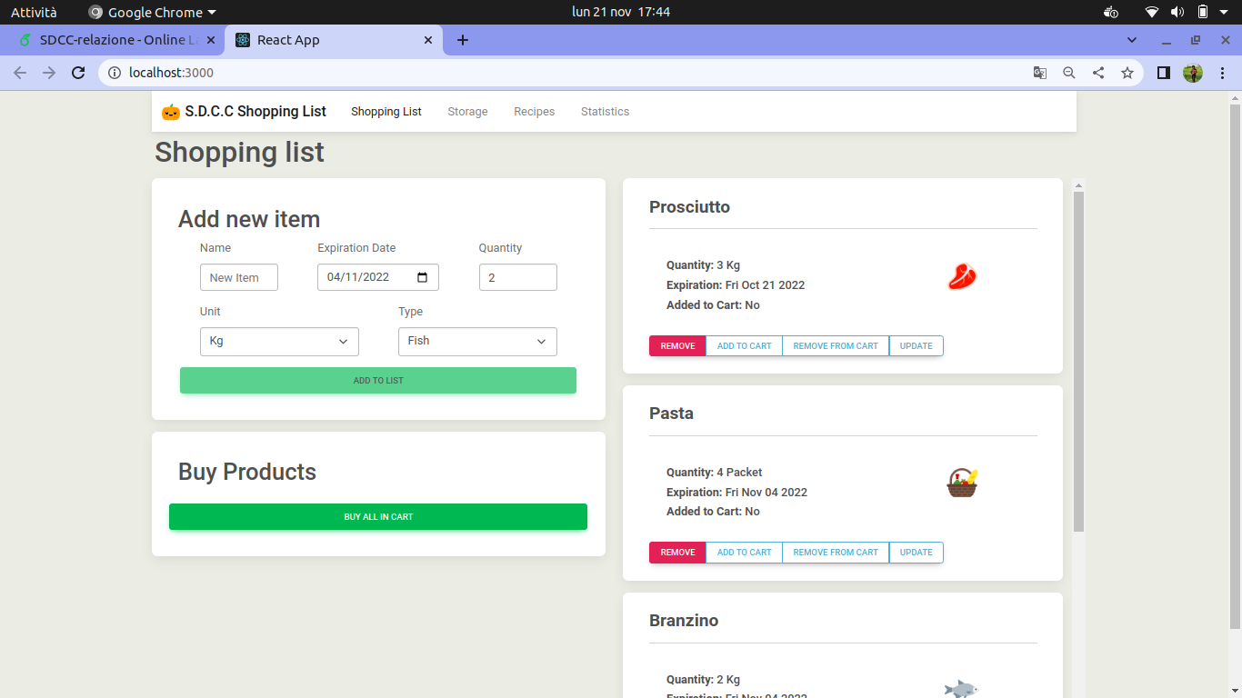
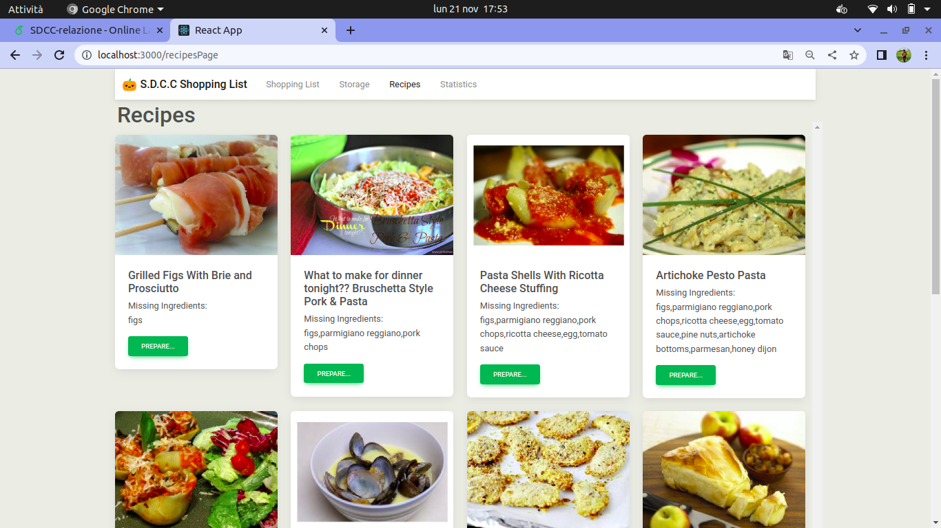
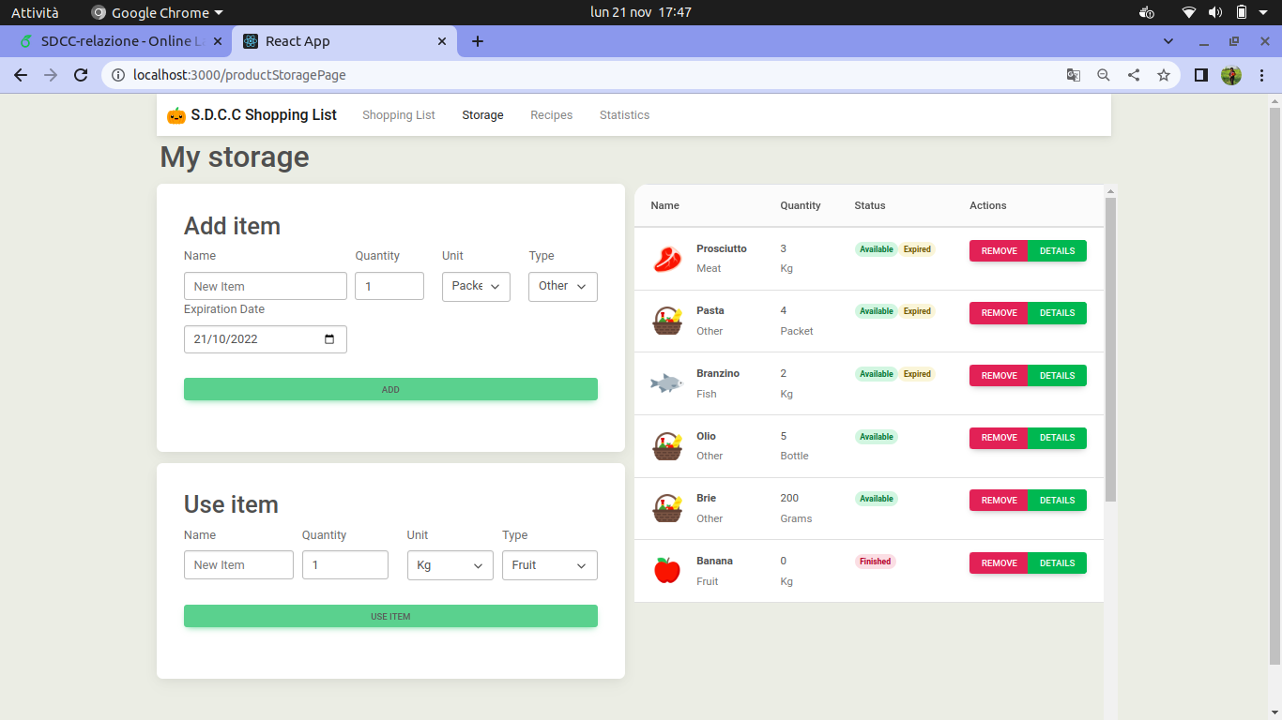
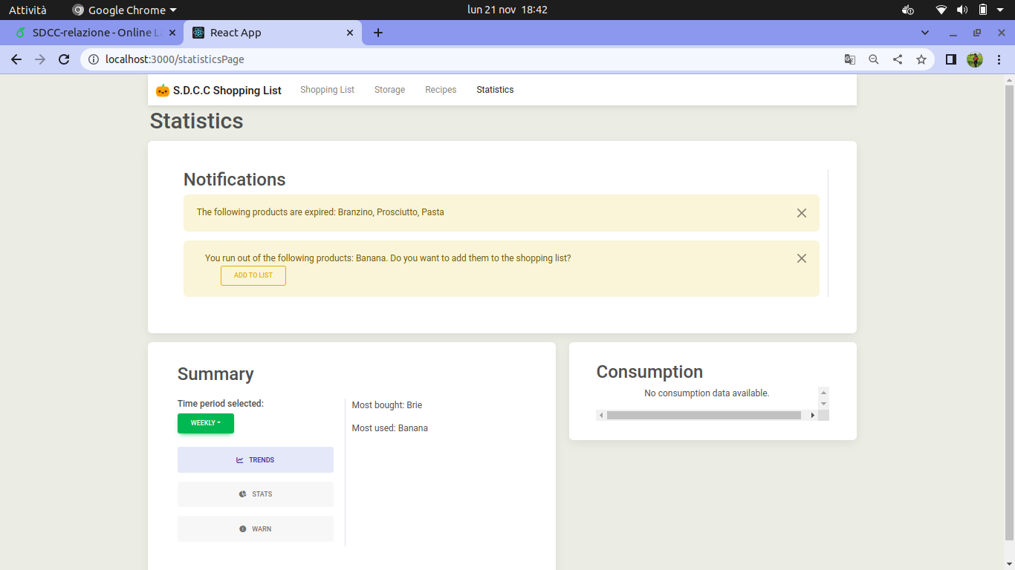
Frontend

Slide 27

Architettura di deployment EC2
Una volta completata l'applicazione, abbiamo sperimentato l'utilizzo di Amazon AWS per fare il deploy dell'applicazione.
In particolare abbiamo usato:
Il motore di orchestrazione Docker Swarm
Terraform per avviare le macchine EC2 e configurarle in modo automatico
Ansible per copiare i files di configurazione sulle istanze EC2 e avviare lo Swarm.
Utilizzando gli indirizzi IP pubblici di una delle istanze EC2 è possibile accedere all'applicazione a microservizi da tutto il mondo con una semplice connessione internet.

Slide 28
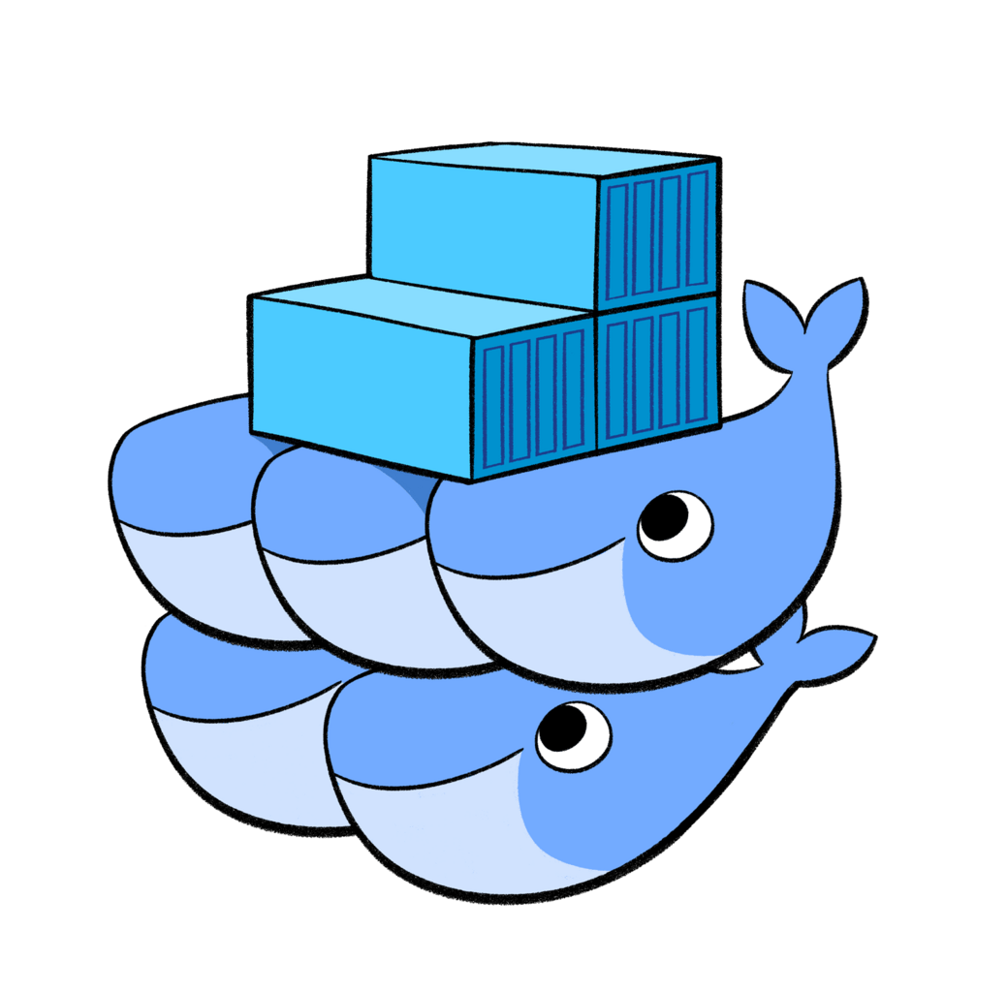
Docker Swarm - Motivazione
Docker Swarm permette di mantenere la stessa sintassi dei Docker-Compose file e di orchestrare i container su più macchine.
Inoltre fornisce un servizio di service discovery, tramite cui le richieste esterne vengono reindirizzate a uno dei container replicati in automatico.
Possiamo accedere su EC2 alle immagini dei nostri container con un semplice pull da Docker Hub.
Poiché le immagini Go e Rust avevano dimensioni superiori al GB, abbiamo ottimizzato i loro Dockerfile sfruttando le multi-stage build, arrivando a <26MB.

Slide 29
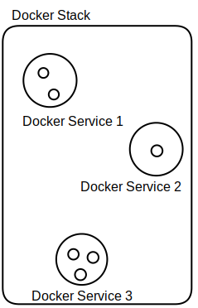
Docker Swarm - Struttura
Dopo aver avviato lo swarm tra gli N nodi, avviamo rapidamente tutti i Docker Service definiti nel file docker-stack.yml con il seguente comando:
docker stack deploy <nome-stack>
I Docker service possono gestire una o più repliche di un container a partire dall'immagine definita nel docker-stack.yml. La replicazione dei container stateful però non è supportata.
Per utilizzare come indirizzi IP i nomi dei Service e sfruttare la Swarm service discovery, nei microservizi abbiamo dovuto usare la seguente URL:
tasks.<NomeServiceNelDockerStackYML>
Tutti questi indirizzi sono stati definiti nel file di configurazione ec2config.properties e letti dai 6 microservizi e API gateway.
In questo modo gli Swarm Service possono comunicare tra loro senza usare IP statici

Slide 30

Terraform
Si avviano N=3 macchine EC2 e all'avvio di queste macchine viene automaticamente installato Docker e avviato il Docker Daemon.
AMI: Amazon Linux 2
Tipo: t2.medium (4GB RAM, 2 vCPU)
Stessa VPC
N configurabile
E' stato necessario definire un security group per aprire diverse porte:
SSH: 22
TLS: 443
Swarm: 2377, 7946, 4789
Microservizi: 8001-8007
Ecc.
Infine stampiamo in output gli IP pubblici delle N macchine avviate

Slide 31

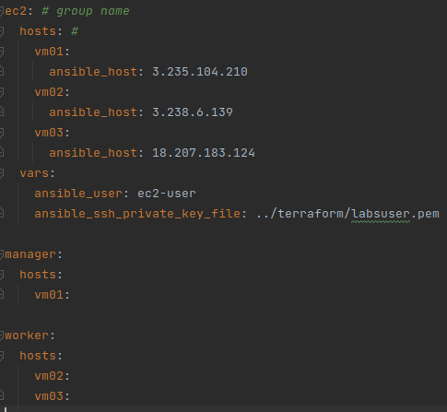
Ansible
Attivate le macchine con Terraform, è possibile copiare (per ora manualmente) gli IP ottenuti in output nel file inventory.yaml per definire il gruppo di N macchine: "ec2".
Dopodiché definiamo due gruppi di macchine, "manager" e "worker" che saranno rispettivamente il leader e i worker node per Swarm.

Slide 32
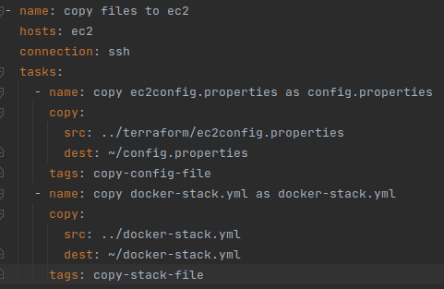
Ansible (2)
Abbiamo inoltre creato due Playbook Ansible per automatizzare la configurazione delle istanze EC2
In particolare, il primo playbook (qui a fianco) permette di copiare due file in tutte le N istanze:
Il file di configurazione con indirizzi e porte config.properties
Il file docker-stack.yml per definire il Docker Stack che verrà eseguito nello Swarm di nodi. Il file è molto simile al docker-compose.yml.
Il secondo playbook permette di avviare automaticamente Swarm: sfrutta i gruppi dell'inventory per classificare i nodi EC2 e unirli allo swarm se ancora non ne fanno parte.

Slide 33
Microservizi e Poliglottismo
Quali linguaggi sono più adatti nell'architettura a microservizi? In base a docker images e docker stats...
Go e Rust risultano essere i più efficienti
Python e Go permettono uno sviluppo più rapido con Docker
Java e Python sono i linguaggi più resource-heavy
Consigliamo Go per un buon compromesso tra velocità di sviluppo e performance dei microservizi
Consigliamo Rust per microservizi safety-critical che necessitano performance elevate.
Rank​ | CPU usage​ | RAM usage​ | Build Times With Caching​ | Image Size​
1​ | Rust < 0.25%​ | Rust (~5MB)​ | Python​ | Rust 20MB​
2​ | Go < 1%​ | Go (~10MB)​ | Go​ | Go 25MB​
3​ | Java 2% (40% burst)​ | Python(~100MB)​ | Rust​ | Java 700MB*(solo il jar 40MB)​
4​ | Python 6% constantly​ | Java (~200MB)​ | Java*​ | Python 1.3GB*​
*non ottimizzati

Slide 34
Limitazioni
Docker Swarm non è nativamente compatibile con i container Stateful, quindi la replicazione del servizio Product Storage e dei datastore utilizzati è complessa.
L'utilizzo di SQLite rende difficile la gestione della consistenza e della scalabilità, essendo file-based e creando un file lock ogni volta che si accede al database.
Dopo aver eseguito terraform apply, gli IP vanno copiati manualmente nel file inventory di Ansible. Esistono però degli script che permettono di automatizzare questo processo.
Il tempo di build delle immagini Docker può essere molto elevato, soprattutto nei casi di Java e Rust. Questo può aumentare notevolmente i tempi di sviluppo, ma può essere mitigato sfruttando al massimo il caching dei layer nei Dockerfile.

Slide 35
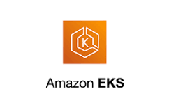
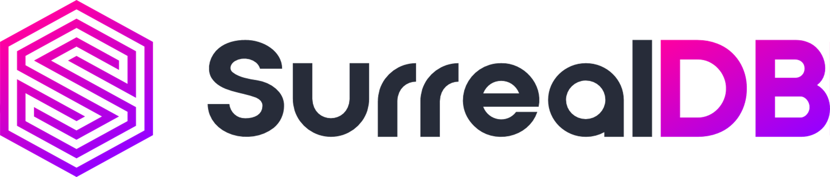
Sviluppi futuri
Utilizzare Kubernetes invece di Swarm, ad esempio con il servizio Amazon EKS, così da semplificare il deploy dei servizi stateful.
Abbiamo pensato di aggiungere diverse funzionalità aggiuntive:
un microservizio ”catalogo”: per semplificare l’inserimento di nuovi prodotti in lista (ad esempio per evitare di inserire tipo e unità), la traduzione in altre lingue e la ricerca dei prodotti.
Un microservizio "login" per gestire più di un utente.
Gestione di liste multiple per ciascun utente e la condivisione delle liste in Shopping List e il salvataggio di ricette preferite in Recipes.
Abbiamo esplorato diverse opzioni per sostituire SQLite con una soluzione più scalabile. Tra queste sembra interessante il database NewSQL SurrealDB, recentemente riscritto in Rust, che è serverless, multi-model e scalabile, quindi facilmente integrabile in Product Storage.

Slide 36
Grazie per l’attenzione!

